Slide 1
Handleiding voor thuisgebruik
DE WEERWOORD-LESSEN
Elke Weerwoord-les is een PowerPoint. De tweede dia van de PowerPoint is voor jullie als ouders. Op deze tweede dia staat een verhaaltje met daarin onderstreept de moeilijke woorden die in de Nieuwsbegriptekst staan. De tekst gaat doelbewust over iets anders dan de tekst van Nieuwsbegrip. Zo voorkom je dat kinderen al weten waar de Nieuwsbegripstekst over gaat. Je leest de tekst voor en bij elk onderstreept woord klik je op de dia in de PowerPoint. Jullie kind ziet nu een plaatje, foto, tekening of uitleg van het onderstreepte woord. DE WOORDMUUR
Na het verhaal zie je de dia “woorden op de woordmuur”. Hier zien jullie de woorden nogmaals maar dan in relatie met een ander woord / andere woorden. Jullie bekijken en lezen deze woorden nadat je het verhaaltje hebt voorgelezen. Kies 2 woorden uit die jullie de komende week extra gaan oefenen. Misschien lukt het om ze uit te printen. Anders laat je je kind de woorden overschrijven en een tekening erbij maken. Plak het woord op de koelkast of op de muur. Laat het woord vaker terugkomen in gesprekken en gebruik het woord soms ook expres! Jullie kunnen er ook spelletjes mee doen. Op deze manier zal je kind het woord gemakkelijker onthouden en zelf gaan gebruiken.
UITLEGFILMPJE
Wil je een demo-filmpje zien over het gebruik van weerwoord? Kijk dan hier: https://youtu.be/E8FCTOHToDM Spelletjesideetjes vind je hier: https://weerwoord.kentalis.nl/consolideerspelletjes
Samengevat:
1) Start de PowerPoint van Weerwoord.
2) Print de tweede dia uit zodat je deze kunt voorlezen.
3) Klik tijdens het voorlezen bij elk onderstreept woord op de dia.
4) Bekijk en praat samen over de woorden voor de woordmuur.
5) Kies er 2 die je deze week extra gaat oefenen
6) Print ze uit of laat jullie kind de woorden overschrijven
7) Gebruik de woorden regelmatig de komende week.
VRAGEN?
Mail ons gerust bij vragen: weerwoord@kentalis.nl

Slide 2
Gerarda Das
Mariët Koster
Mandy Routledge
Francis Vrielink
Week 20 – 12 mei 2020
Niveau A

Slide 3
Semantisatieverhaal: Kennen jullie de Titanic ook? De Titanic was een boot die heel lang geleden tegen een ijsberg botste en daarna is gezonken. Er zijn toen heel veel mensen overleden. Filmmakers raakten geïnspireerd door deze ramp, ze kregen er goede ideeën door, en maakten er een film over. Die film, The Titanic, werd wereldwijd, groot nieuws. Wereldwijd betekent over de hele wereld. Twee acteurs spelen de hoofdrol, Leonardo DiCaprio en Kate Winslet. Zij zijn door deze film beroemd geworden. Beroemd betekent heel bekend. Als je die film bekijkt zie je dat er door de jaren heen veel veranderd is. Door de jaren heen betekent als de tijd voorbij gaat. Zo moesten de mensen die wat armer waren helemaal onderin de boot slapen en mochten de rijke mensen in prachtige kamers slapen. Dat is nu niet meer zo als je met een boot gaat varen. En er waren in die tijd ook veel mensen die schulden hadden. Schulden hebben betekent dat je geld aan iemand moet terugbetalen. Mensen hadden misschien wel geld van iemand geleend om de reis met de Titanic te kunnen maken. De boot was prachtig van binnen en er hingen mooie kunstwerken. Als die kunstwerken er nu nog zouden zijn waren ze vast al flink aan het vervagen. Vervagen betekent onduidelijk worden. Mijn favoriete scene is het romantische moment dat de twee acteurs voorop de boot staan. Favoriet is waar je het meest van houdt. Ik heb de film heel vaak grondig bekeken. Grondig betekent uitgebreid. Ik heb de film echt van begin tot eind gekeken. Ik heb lange tijd niet begrepen hoe deze ramp kon gebeuren. Zo’n ijsberg zie je toch aankomen? Ik ben gaan inzien, dat betekent: ik ben gaan begrijpen hoe iets in elkaar zit. Ik ben gaan inzien dat een ijsberg onder water nog veel groter is. Een heel groot deel van de ijsberg kun je met het blote oog, dus zonder hulp van een bril, vergrootglas of verrekijker, helemaal niet zien! Dit filmmakers hebben een mooie film gemaakt doordat ze geïnspireerd raakten. Waar zijn jullie wel eens geïnspireerd door geraakt?
Notes:
Beroemd = heel bekend
Wereldwijd = over de hele wereld
Grondig = uitgebreid
schulden hebben = geld aan iemand moeten terugbetalen
iets inzien = begrijpen hoe iets in elkaar zit
geïnspireerd raken door = ergens goede ideeën door krijgen
Favoriet = waar je het meest van houdt
Vervagen = onduidelijk worden
door de jaren heen = als de tijd voorbij gaat
met het blote oog = zonder hulp van een bril, een vergrootglas of verrekijker

Slide 4
geïnspireerd raken door

Slide 5
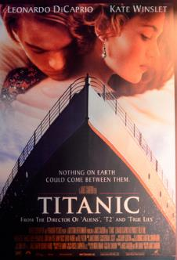
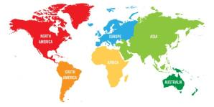
wereldwijd

Slide 6
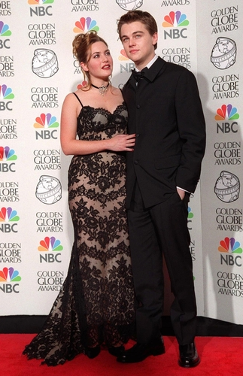
beroemd

Slide 7
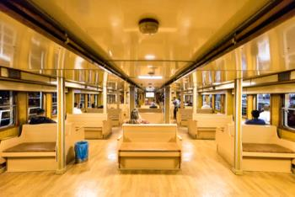
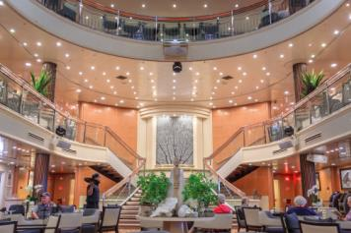
door de jaren heen
1940
2020

Slide 8
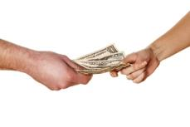
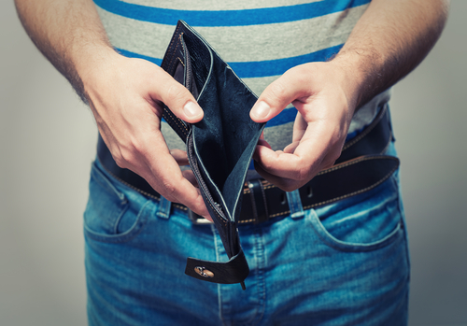
schulden hebben

Slide 9
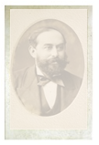
vervagen

Slide 10
favoriet

Slide 11
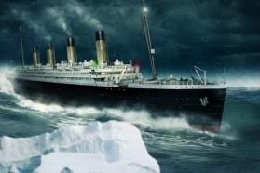
grondig

Slide 12
iets inzien

Slide 13
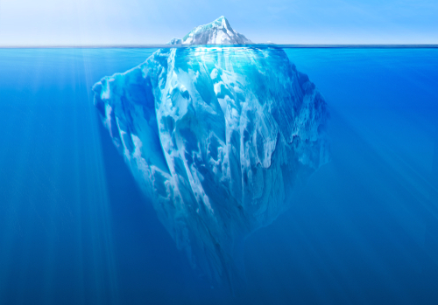
met het blote oog

Slide 14
Op de woordmuur:

Slide 15
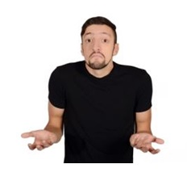
iets inzien
iets niet vatten
= begrijpen hoe iets in elkaar zit
Ik ben gaan inzien dat een ijsberg onder water nog veel groter is.
= iets niet begrijpen
Nico vat niet waarom de Titanic op de ijsberg is gebotst.

Slide 16
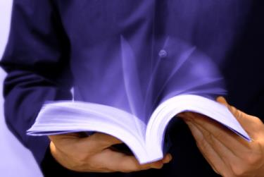
grondig
oppervlakkig
= uitgebreid
Ik heb de film meerdere keren grondig bekeken.
= vluchtig, niet grondig
Jan heeft het boek oppervlakkig gelezen.

Slide 17
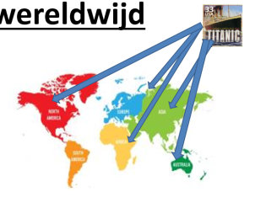
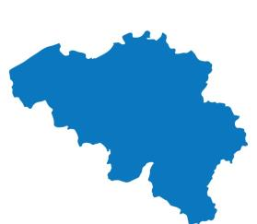
België
wereldwijd
landelijk
regionaal
De film werd wereldwijd groot nieuws.

Slide 18
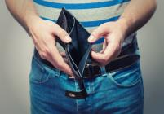
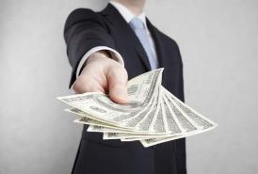
Hij heeft een schuld. Hij heeft geld geleend om met de Titanic mee te kunnen varen.
aflossen
schulden
hebben
= terugbetalen
geld lenen
= geld aan iemand moeten terugbetalen

Slide 19
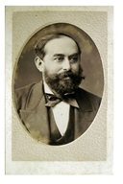
Als die kunstwerken er nu nog zouden zijn waren ze vast al flink aan het vervagen.
onzichtbaar
vervagen
haarscherp
= onduidelijk worden

Slide 20
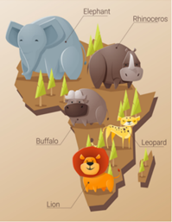
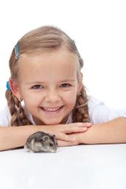
Zij zijn door deze film beroemd geworden.
wereldberoemd
beroemd
onbekend
= heel bekend

Slide 21
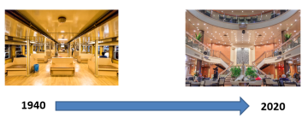
door de jaren
heen
= als de tijd voorbij gaat
Als je die film bekijkt zie je dat er door de jaren heen veel veranderd is.
favoriet
= waar je het meest van houdt
Mijn favoriete scene is het moment dat de twee acteurs voorop de boot staan.

Slide 22
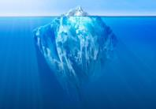
geïnspireerd raken door
= ergens goede ideeën
door krijgen
Filmmakers raakten geïnspireerd door deze ramp en maakten er een film over.
met het blote oog
= zonder hulp van een bril,
een vergrootglas of verrekijker
Een heel groot deel van de ijsberg kun je met het blote oog helemaal niet zien!

